Slide 1

Escuela Normal de Educación Preescolar.
Licenciatura En Educación Preescolar.
Curso:
INNOVACION Y TRABAJO DOCENTE
Maestra:
DOLORES PATRICIA SEGOVIA GOMEZ
ACTIVIDAD:
Diario de campo 2°Jornada
Alumna:
Vanessa Rico Velázquez No.17
Saltillo, Coahuila 21 de diciembre de 2020

Slide 2
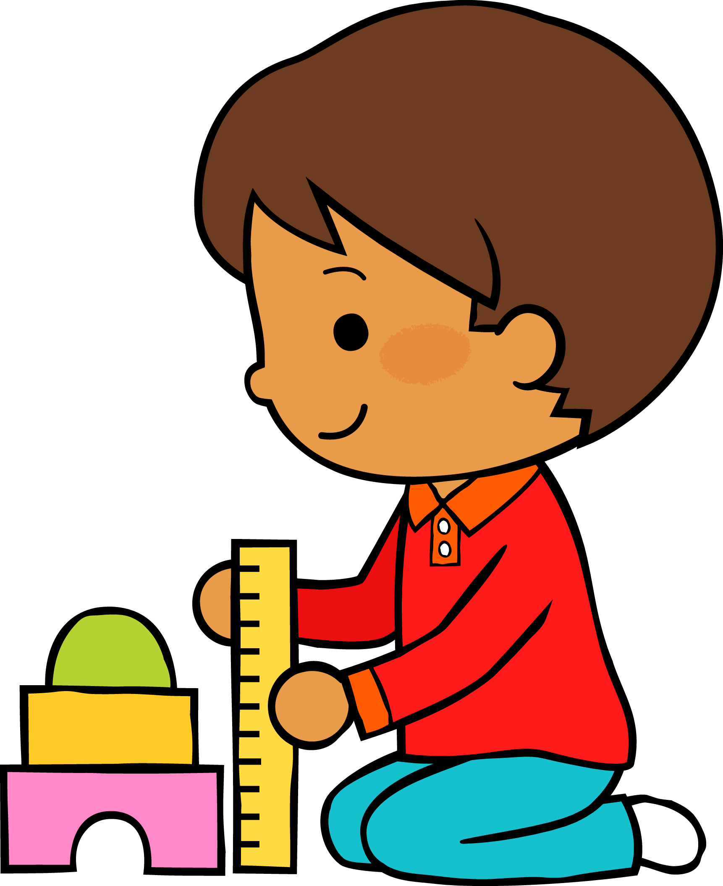
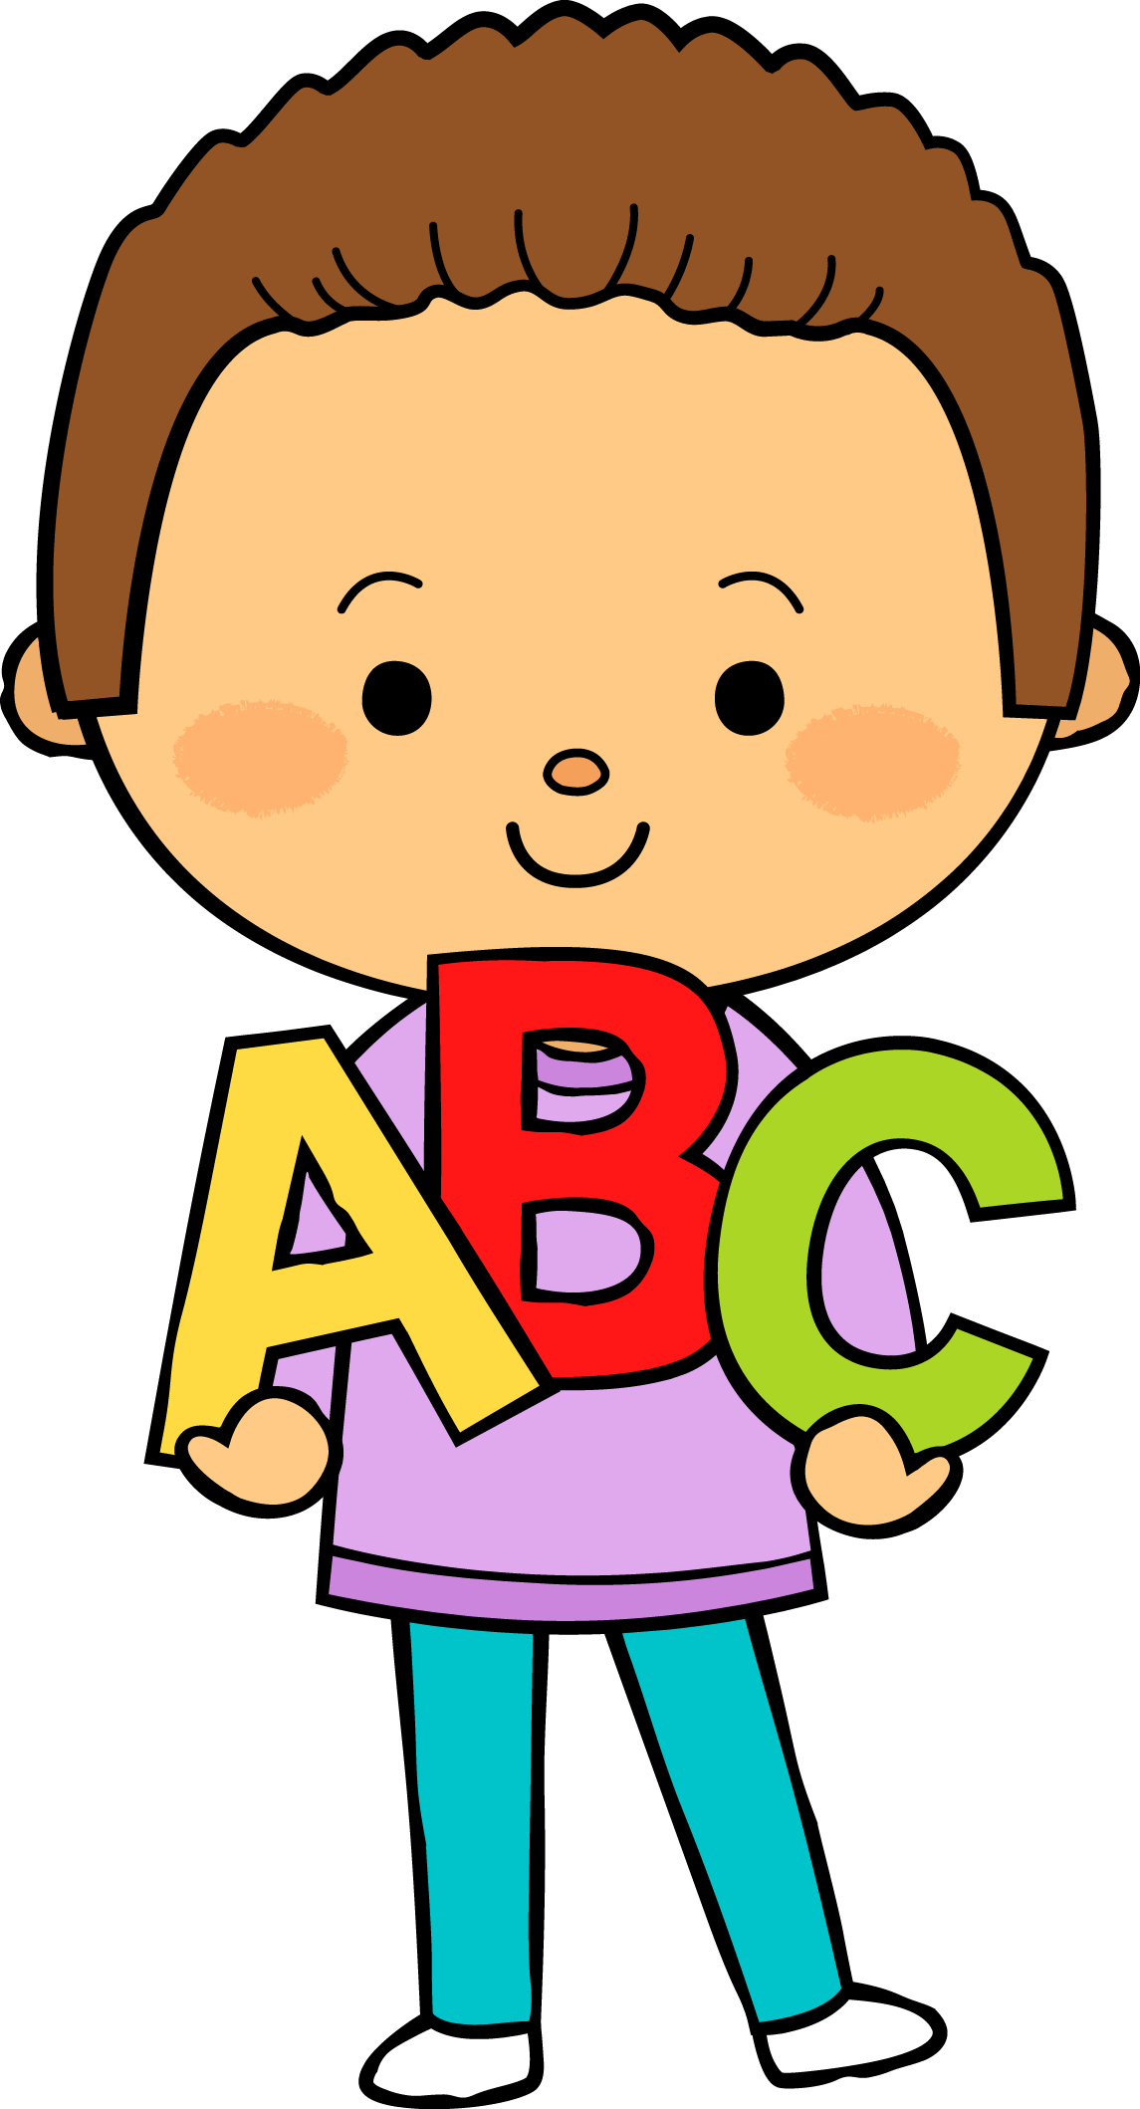
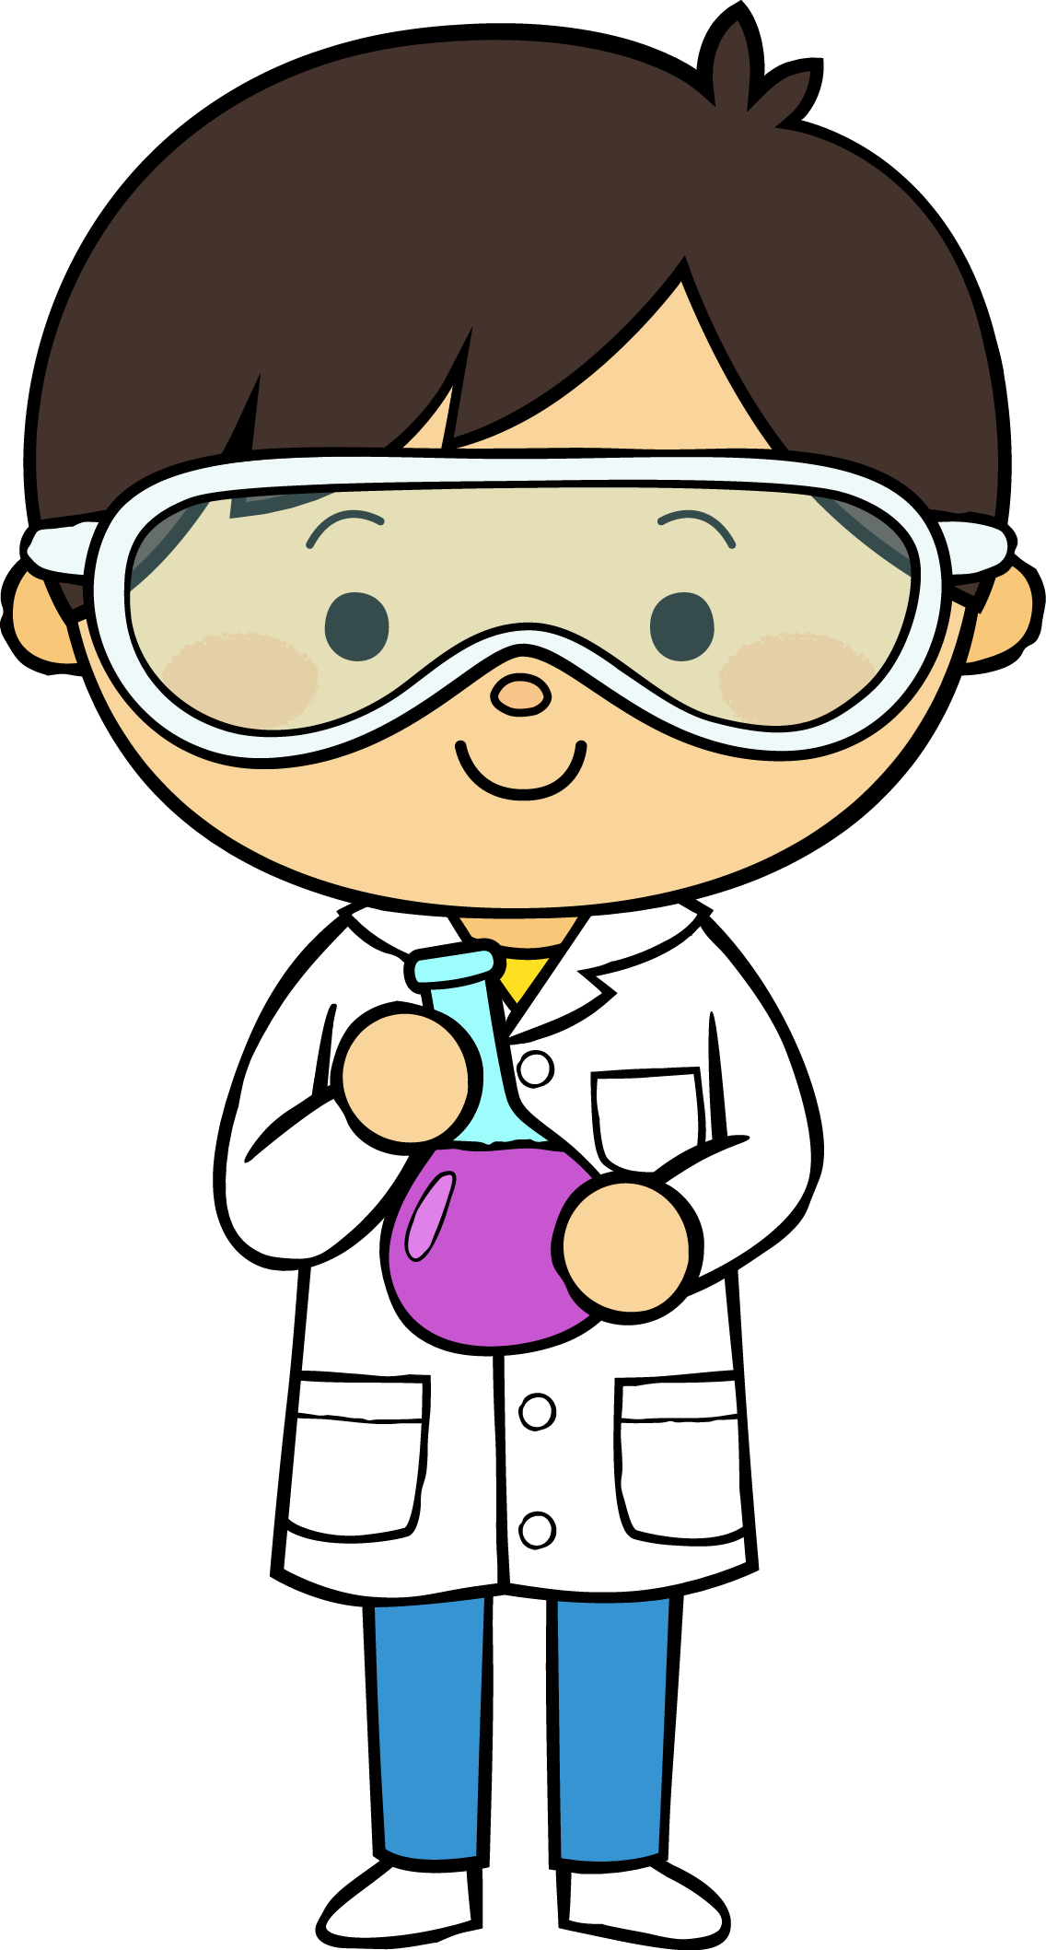

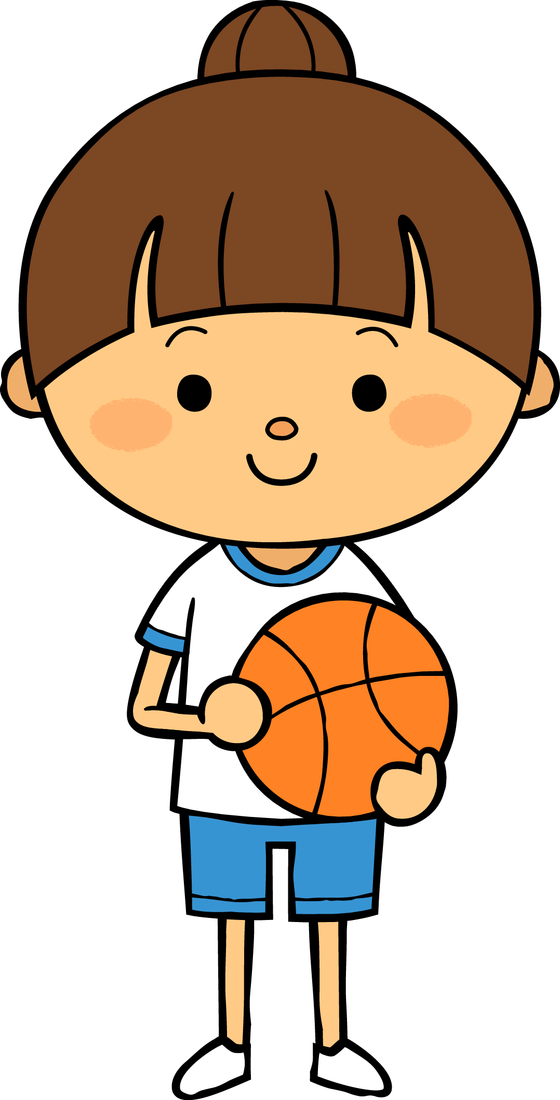
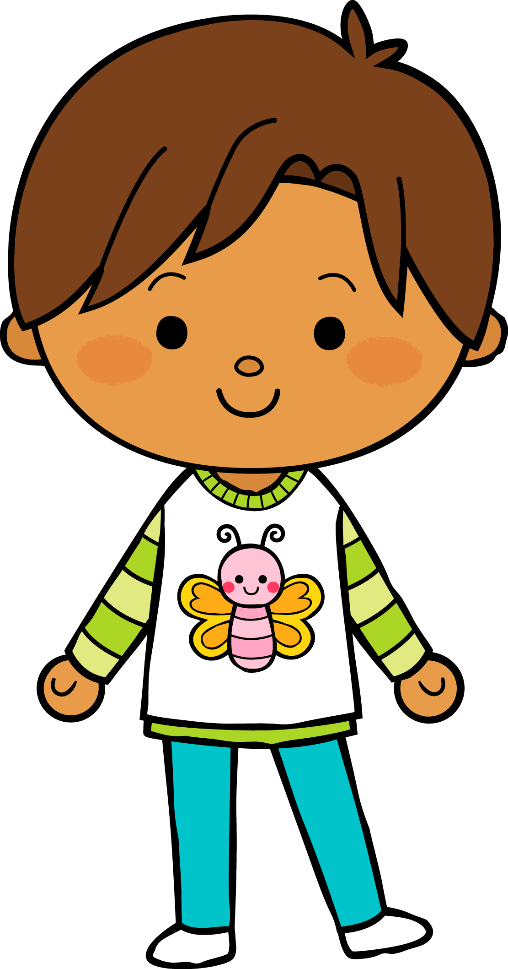
17
12
2020
L
M
M
J
V
Situación de Aprendizaje: COCOCIENDO LA NAVIDAD.
Campos de formación y/o áreas de desarrollo personal y social a favorecer
Lenguaje y
comunicación
Pensamiento
matemático
Exploración del mundo natural y social
Artes
Educación
Física
Educación Socioemocional
La jornada de trabajo fue:
Exitosa
Buena
Regular
Mala
Aspectos de la planeación didáctica
Logro de los aprendizajes esperados
Materiales educativos adecuados
Nivel de complejidad adecuado
Organización adecuada
Tiempo planeado correctamente
Actividades planeadas conforme a lo planeado
Observaciones
Se rescataron aprendizajes previos, ubo una buena organización por parte de la practicante y los alumnos, sin embargo no se uso el tiempo establecido al principio.
Manifestaciones de los alumnos
Interés en las actividades
Participación de la manera esperada
Adaptación a la organización establecida
Seguridad y cooperación al realizar las actividades
Todos Algunos Pocos Ninguno
Autoevaluación
Rescato los conocimientos previos
Identifico y actúa conforme a las necesidades e intereses de los alumnos
Fomento la participación de todos los alumnos
Otorgo consignas claras
Intervengo adecuadamente
Fomento la autonomía de los alumnos
Si No
Logros
Dificultades
Se logro fomentar el aprendizaje esperado
Hubo una buena convivencia para un mejor aprendizaje.
Se tuvo un problema con el material por lo que se tuvo que improvisar.
No se dio el tiempo establecido por lo que sobro.

Slide 3
Trabajo colaborativo.
La educación entre pares implica la participación de miembros de un grupo determinado para producir cambios entre otros miembros del mismo grupo. La educación entre pares suele utilizarse para promover cambios en el ámbito individual, a través del trabajo sobre los conocimientos, actitudes, creencias o comportamientos de una persona. Sin embargo, ésta también puede producir cambios en el ámbito social o grupal, a través de la modificación de las normas sociales y la estimulación de acciones colectivas.
No pensamos al espacio, al tiempo, a la naturaleza y a las comunicaciones igual que antes de contar con tecnologías que ampliaran nuestro mundo y nuestras miradas. Hoy las tecnologías nos permiten disponer como nunca antes de un enorme archivo de la cultura y participar de procesos de construcción colectiva de conocimientos de una manera que antes no conocíamos. Las escuelas se vuelven entonces espacios fundamentales para lograr la inclusión digital y hacer que los jóvenes de todos los sectores tengan acceso a la tecnología y a lo que ellas posibilitan (Sagol, 2010).
Trabajos colaborativos : serie estrategias en el aula en el modelo 1 a 1 / María Laura Pico y Cecilia Rodríguez. - 1a ed. - Buenos Aires : Educ.ar S.E., 2011.

